Slide 1
第9章 信道的纠错编码
9.1 基本概念
9.2 线性分组码
9.3 循环码
9.5 交织编码

Slide 2
9.1 基本概念
—— 信道分类
随机信道
  特征：错误是随机、独立的（前后码元的错误无关）
  主要干扰源：高斯白噪声
  例：同轴电缆、光纤
突发信道
  特征：错误是成串的（前后码元的错误相关）
  主要干扰源：强脉冲干扰
  例：短波信道、移动通信信道

Slide 3

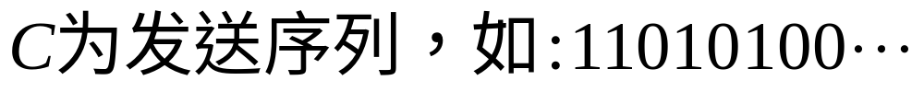
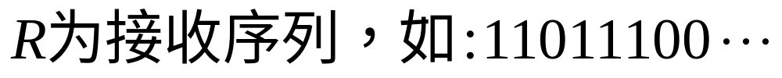
9.1 基本概念
—— 错误图样
定义
  对于二元信道，接收序列与发送序列的模2加

Slide 4
9.1 基本概念
—— 差错控制方式
前向纠错(FEC, Forward Error Correction)
  采用有纠错能力的码，有错时纠正
  优点：不需要反馈信道，实时性好
  缺点：冗余度较高
自动重发请求(ARQ, Automatic Repeat Request)
  采用有检错能力的码，有错时要求重发
  有点：冗余度较低，相对简单
  缺点：实时性差，时延较为随机
混合差错控制(HEC, Hybrid Error Correction)

Slide 5

9.2 线性分组码
—— 基本概念
(n, k)线性分组码
k
k
k
信源序列：
110
101
001
n-k个监督码元
码序列：
1101001
1010011
0011101
n

Slide 6
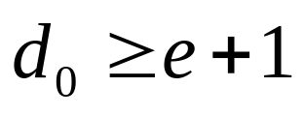
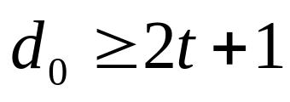
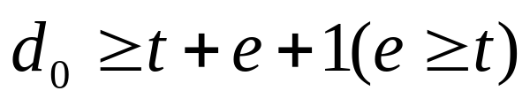
9.2 线性分组码
—— 检错、纠错能力
要检出码字中e个错误，必须满足
要纠正码字中t个错误，必须满足
要纠正t个错误，同时检出e个错误，必须满足
（其中d₀为最小汉明距离）

Slide 7
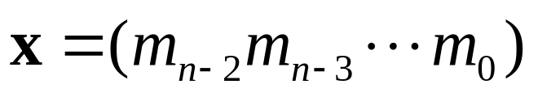
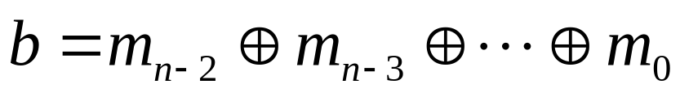
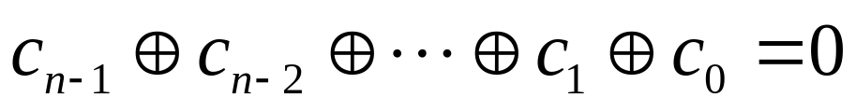
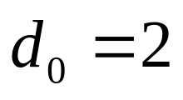
9.2 线性分组码
—— 偶校验码
检出1位或奇数位错误，不能纠正错误
信息组:
码字:
监督元生成方程:
校验方程:
最小码距:

Slide 8
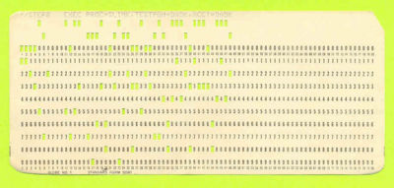
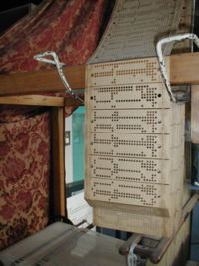
9.2 线性分组码
—— 纠错码的开端
典型的打孔卡
打孔卡读卡机

Slide 9
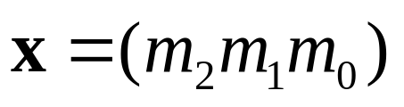
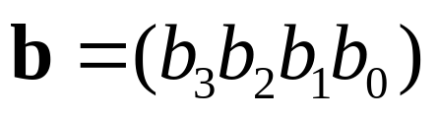
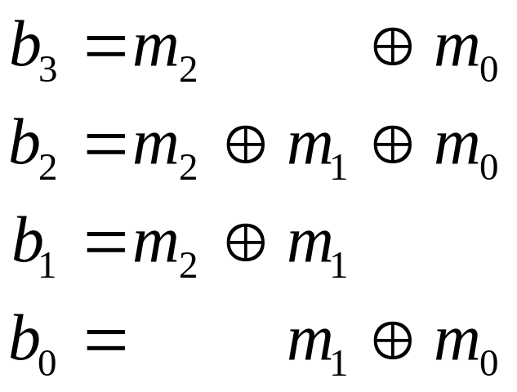
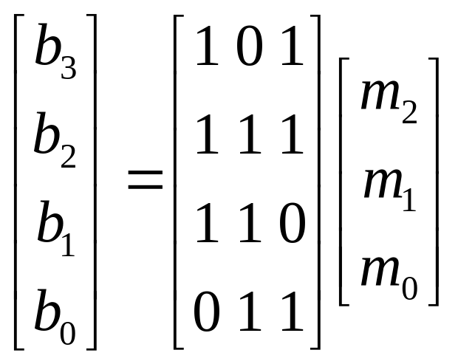
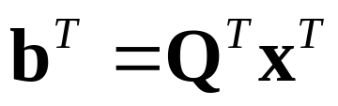
9.2 线性分组码
—— (7, 3)分组码
检出1-3位错误，纠正1位错误
信息组:
监督元:
模2运算
监督元生成方程:

Slide 10
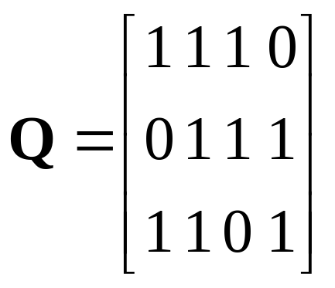
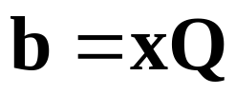
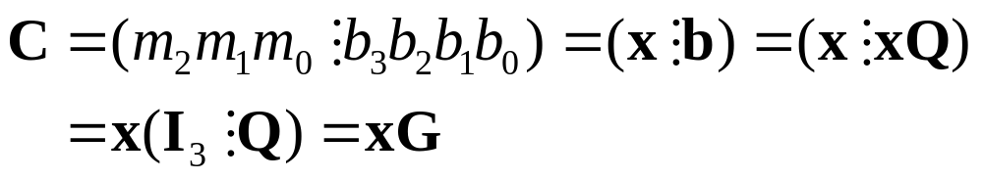
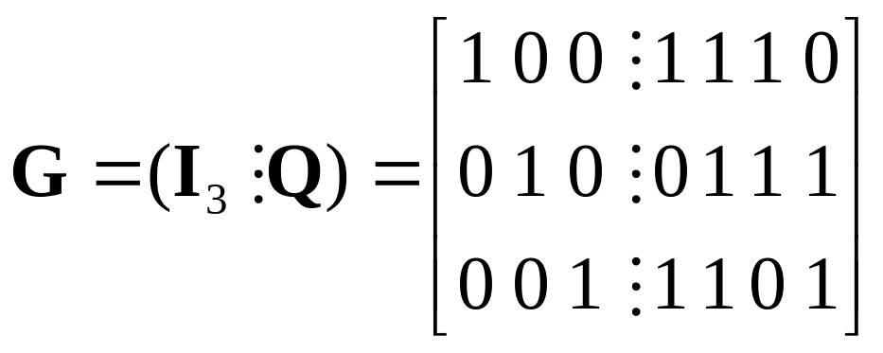
9.2 线性分组码
—— (7, 3)分组码
监督元生成方程:
码字生成方程:
生成矩阵:

Slide 11
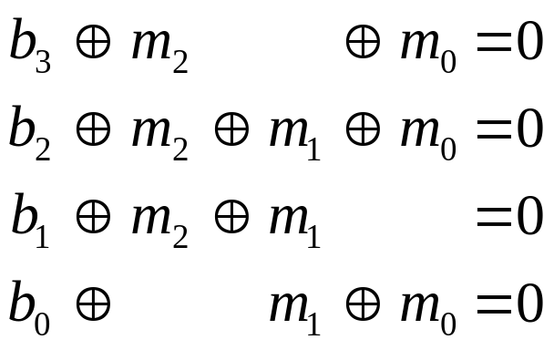
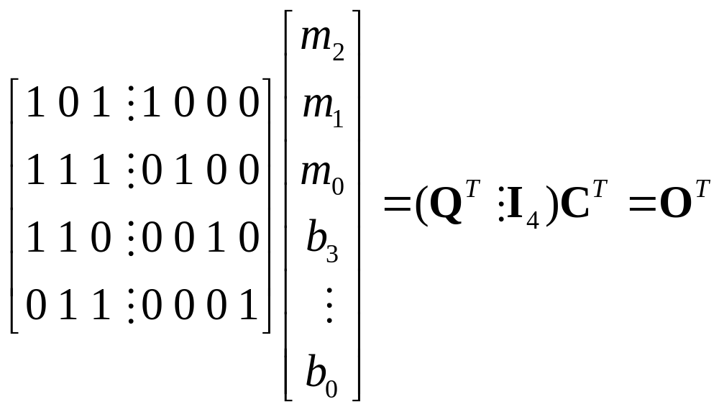
9.2 线性分组码
—— (7, 3)分组码
校验方程:

Slide 12
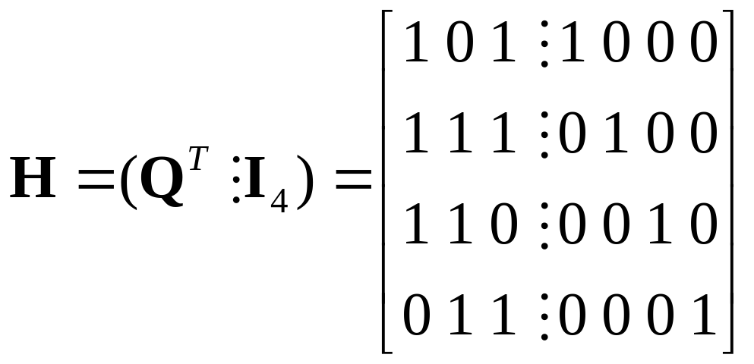
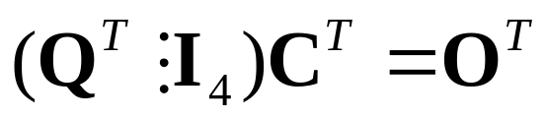
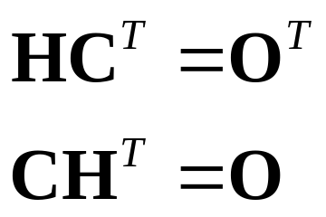
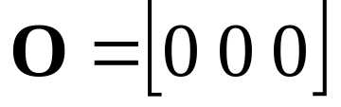
9.2 线性分组码
—— (7, 3)分组码
校验矩阵:
校验方程:
其中

Slide 13

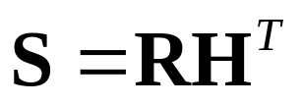
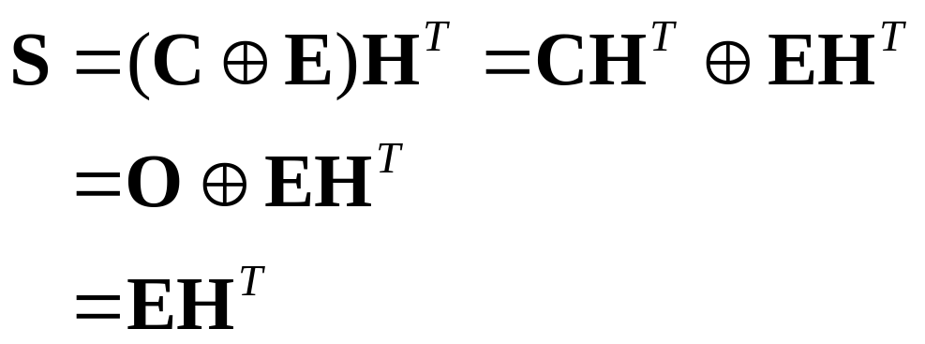
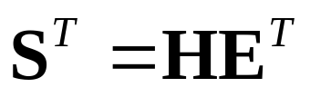
9.2 线性分组码
—— (7, 3)分组码
接收码字：
伴随式:

Slide 14
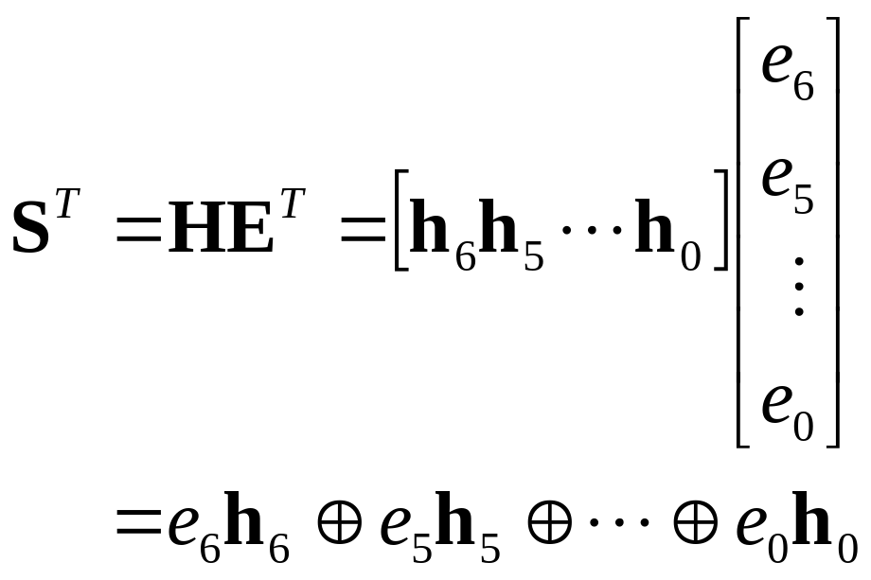
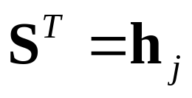
9.2 线性分组码
—— (7, 3)分组码
伴随式:
当E中有且只有一个e_{j}=1，则:
（其中h_{j}为H中的第j列）

Slide 15

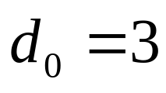
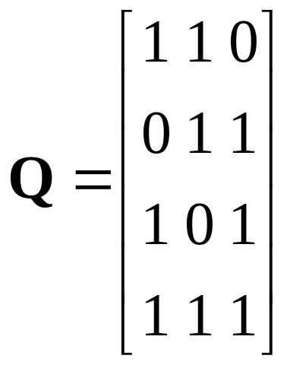
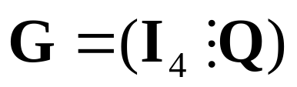
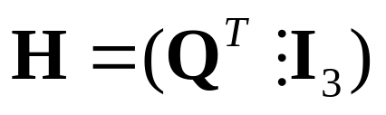
9.2 线性分组码
—— 汉明码
检出1-2位错误，纠正1位错误
监督位长:
最小码距:
例：(7,4)汉明码
生成矩阵:
校验矩阵:
其中

Slide 16
第9章 信道的纠错编码
9.1 基本概念
9.2 线性分组码
9.3 循环码
9.5 交织编码

Slide 17
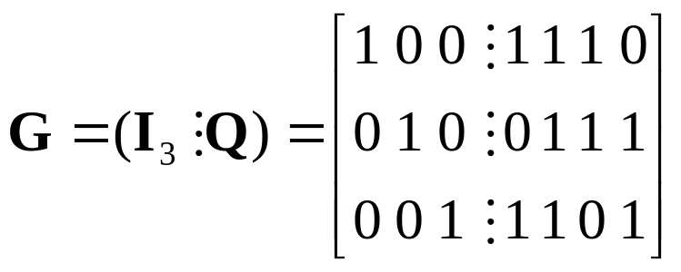

9.3 循环码
—— 普通线性分组码的缺点
生成方程
其中
k
n
伴随式
其中
n-k
n
存储空间大，硬件实现较复杂

Slide 18
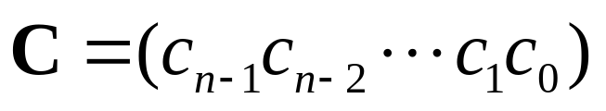
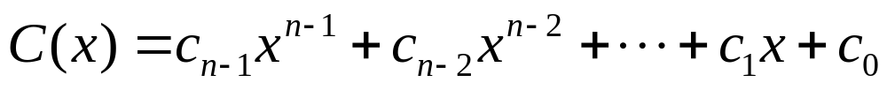
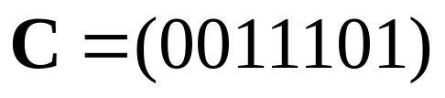
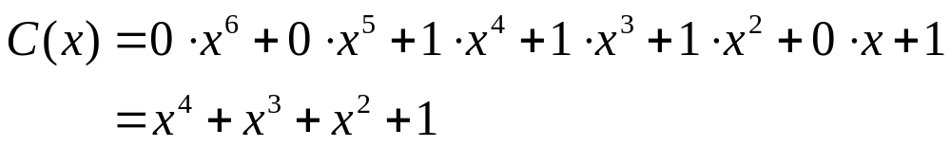
9.3 循环码
—— 码字的多项式表示
例：

Slide 19
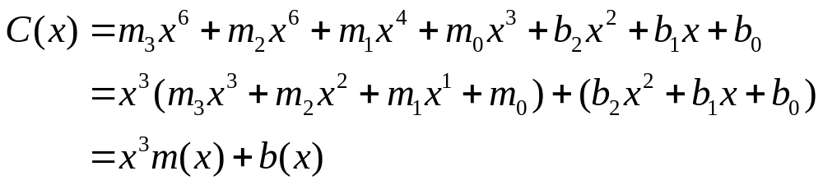
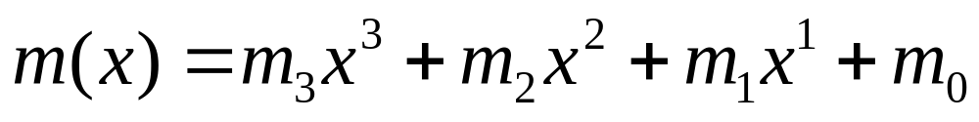
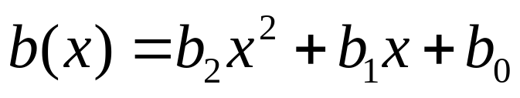
9.3 循环码
—— 码字的多项式表示
信息多项式：
监督多项式：

Slide 20
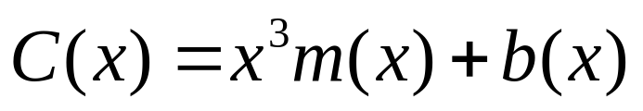
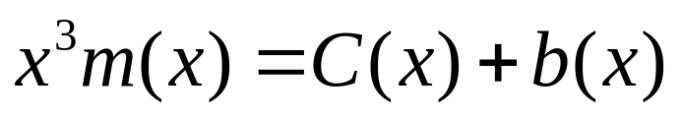
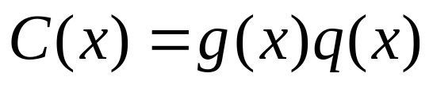
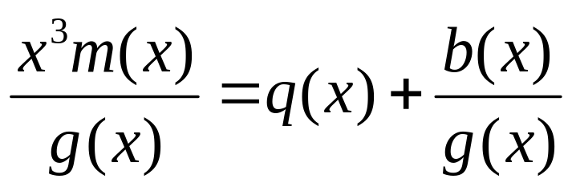
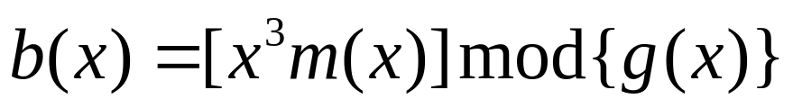
9.3 循环码
—— 监督码元的生成
设
则
生成多项式

Slide 21
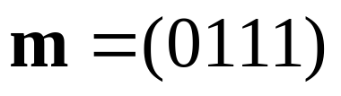
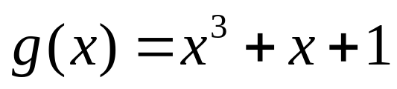




9.3 循环码
—— 监督码元的生成
例：
则
即

Slide 22



9.3 循环码
—— 编码算法
1. 选择一个(n-k)次生成多项式：
2. 信息组多项式位移(n-k)：
3. 用模2除法计算监督多项式：
4. 构造码字多项式：

Slide 23







9.3 循环码
—— 伴随式与译码
例：
即
查表得
即
则

Slide 24

9.3 循环码
—— 优点
核心运算：
存储空间小，硬件实现较简单

Slide 25
第9章 信道的纠错编码
9.1 基本概念
9.2 线性分组码
9.3 循环码
9.5 交织编码

Slide 26
9.5 交织编码
—— 突发错误的影响
(7,4)编码后的一个序列：
C₁
C₂
突发信道
C₁
C₂

Slide 27

9.5 交织编码
—— 编码
按行写入
按列读出

Slide 28

9.5 交织编码
—— 译码
按行读出
按列写入
C₁
C₂

